Slide 1

고객 이탈 예측 플랫폼 Re:tain
데이터 기반 고객 유지 전략으로 이커머스의 미래를 만듭니다

Slide 2
피처 엔지니어링
EDA 기반 이탈 예측력 강화를 목적으로 함
행동 패턴 (4개)
만족도 & 경험 (3개)
가치 & 반응성 (3개)
Dormancy Shock: 평소 대비 주문 공백의 충격 지수
Recency Tenure Ratio: 가입기간 대비 최근 공백 비중
MonthlyOrderFreq: 월평균 주문 빈도
Stagnant Loyal: 정체된 장기 고객(가입은 오래됬지만 활동은 평균이하인 고객)
Satisfaction_Per_Order: 주문당 만족도 효율
Silent Killer: 조용한 이탈자(불만은 낮지만 만족도 낮음)
IssueIndex: 불만 제기 여부(명시적인 부정적 경험)
CashbackPerOrder: 주문당 캐시백 체감도
Promo_Sensitivity: 프로모션 민감도
ManyAddressesFlag: 배송지가 많음(헤비 유저 여부)
최종 처리
카테고리 피처에 원-핫 인코딩 적용 → 불필요 컬럼 제거 → 최종 24개 피처로 모델 학습

Slide 3
모델링 및 평가
모델명
특장점
사용 기법
하이퍼 파라미터 튜닝
Random Forest
비선형 학습, 안정적
Manual Search CV
n_estimators=100, max_depth=12, class_weight='balanced', random_state=42
XGBoost
최고 정확도, 정규화
Grid Search CV
colsample_bytree= 0.9, learning_rate= 0.1, max_depth= 5, n_estimators= 300, subsample= 0.9
LightGBM
빠른 학습, 메모리 효율
Bayesian Search CV
max_depth= 5, min_samples_split= 4, criterion= 'entropy', max_leaf_nodes= 9, n_estimators= 460, learning_rate= 0.0811
Multilayer Perceptron(MLP)
배포 용이, 실시간
Standard Scaler,
alpha=0.0001,
hidden_layer_sizes=(50, 50), learning_rate_init=0.01
Grid Search CV

Slide 4
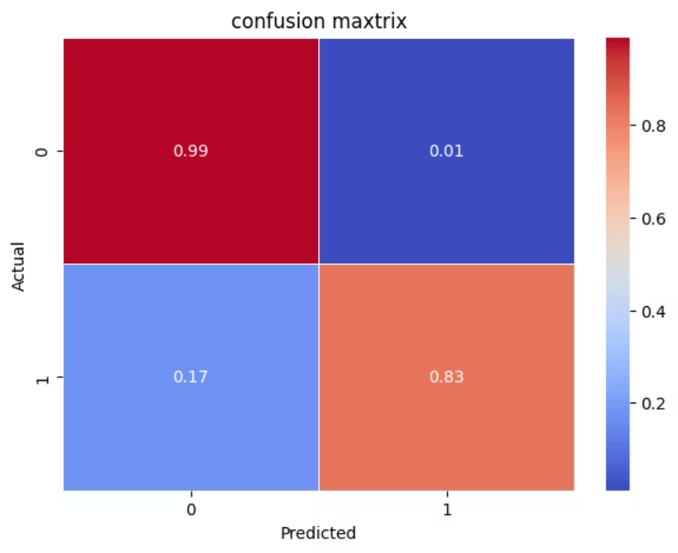
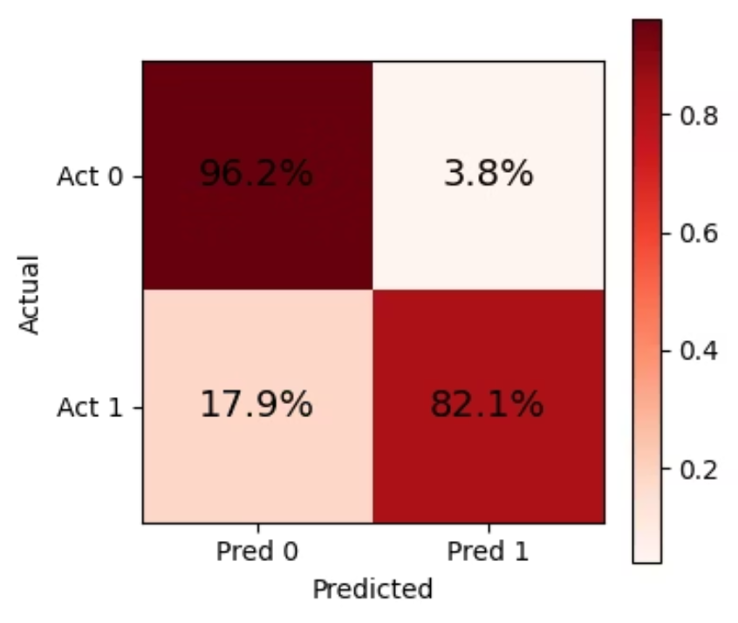
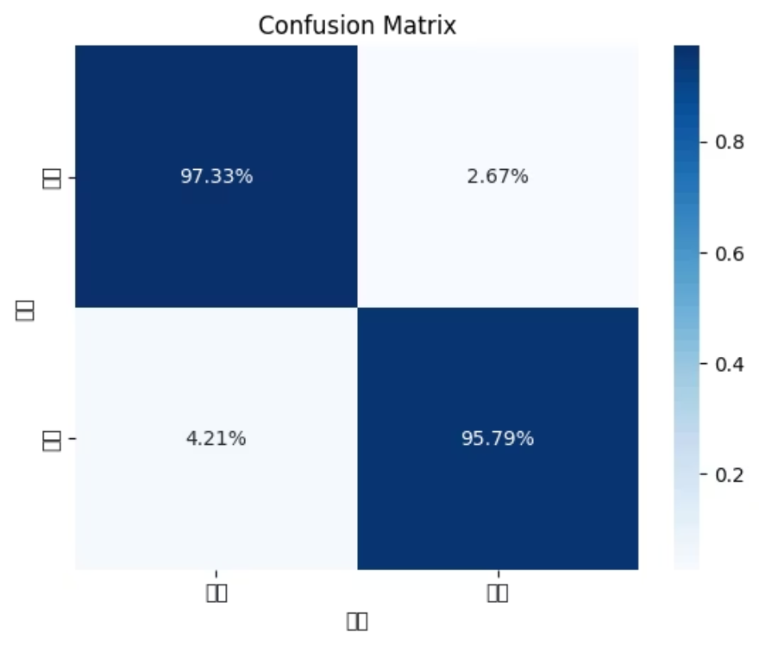
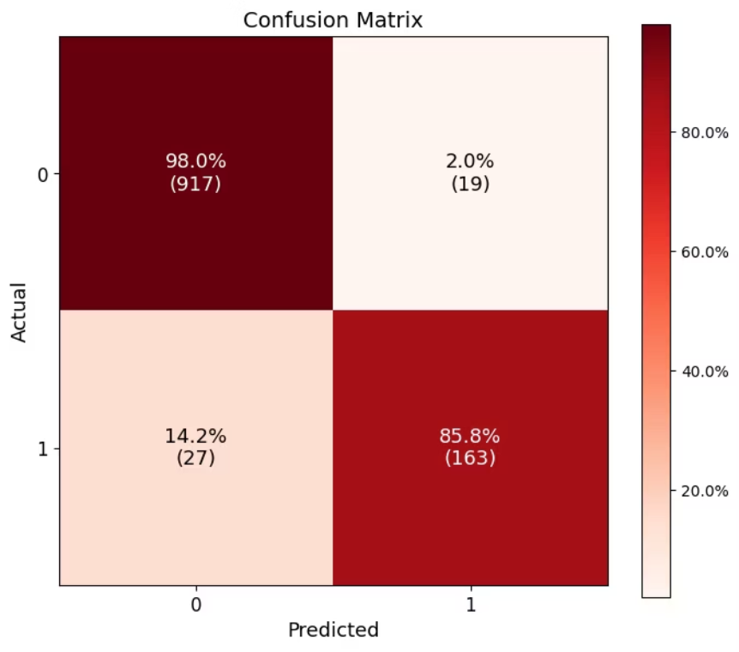
혼동행렬(Confusion Matrix) 비교
LightGBM
MLP
XGBoost
Random Forest

Slide 5
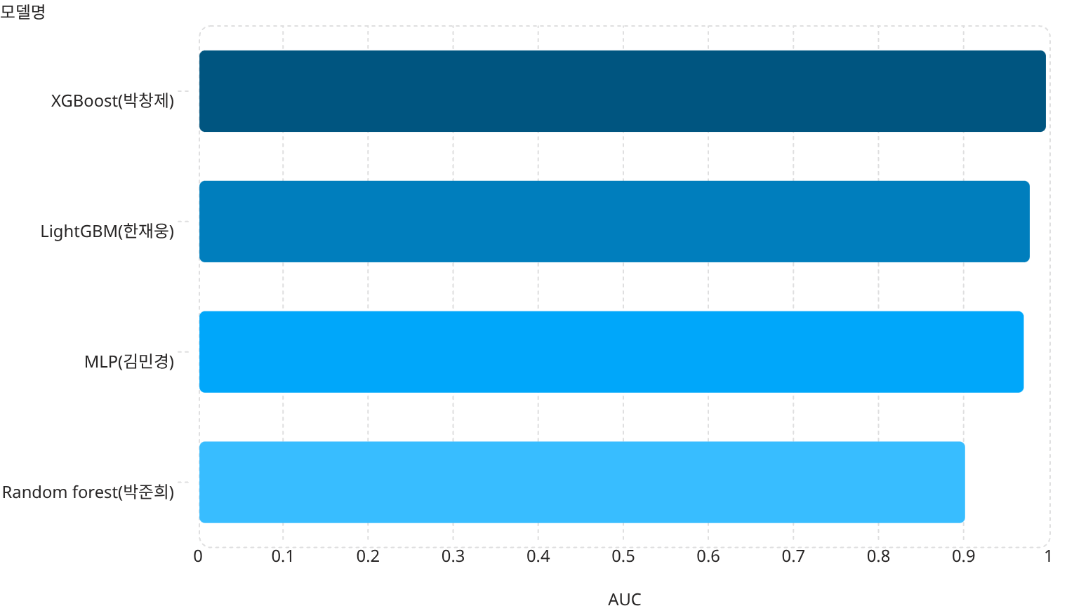
팀원 모델링 비교: AUC 성능
1
0.98
0.97
0.9
✓ XGBoost | 0.995 AUC | 최종 선택 모델 ⭐

